Slide 1
16. desember

Slide 2

Den siste delen av boka heiter «Mysteriet».
Første delen av boka heiter «Englane»
Den andre delen av boka heiter «Heksa».
Kva trur de no om titlane på desse tre delane av boka? Kvifor heiter første delen «Englane» og den andre delen «Heksa», trur de?
Kva trur de mysteriet kan vere?
Del 3
Mysteriet

Slide 3
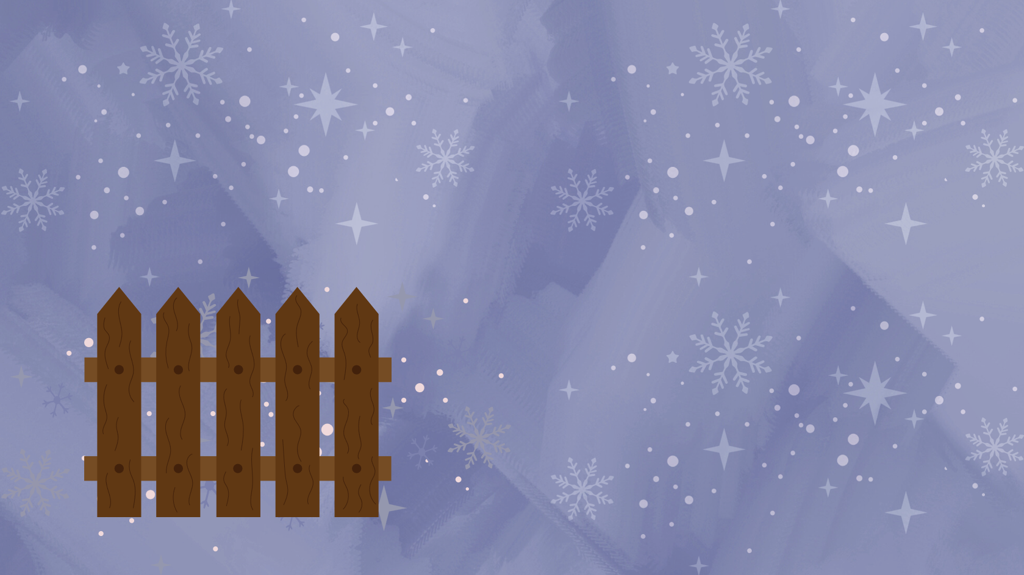
Sekstande kapittel
Om at jula ikkje er nokon spøk
Det sekstande kapittelet heiter
Om at jula ikkje er nokon spøk
Kva meiner vi når vi seier at noko ikkje er ein spøk, eller at vi ikkje skal spøke med ting?
Kva trur de skjer i dette kapittelet?

Slide 4
Om at jula ikkje er nokon spøk
I starten av kapittelet står det:
«Eg gjekk ut av huset, ut på gata og skubba opp porten til Jørgen. Eg brydde meg ikkje om at han knirka, lenger, det var ikkje noko heksehus no.»
Korleis forstår vi at Malin ikkje synest det er skummelt å gå til Jørgen lenger?
Hugsar de frå førre kapittel kvar Malin skal?

Slide 5

Om at jula ikkje er nokon spøk
Finn døme i teksten på at noko med Jørgen har forandra seg.
Kva i teksten finn de som får Jørgen til å minne om ein julenisse?
Korleis er det med mamma? Har noko forandra seg ved henne?

Slide 6

Om at jula ikkje er nokon spøk
Malin føler at heile jula er avhengig
av henne og Molla.
Kvifor føler ho det, trur de?
Kva trur de skjer vidare i forteljinga?

Slide 7
17. desember

Slide 8
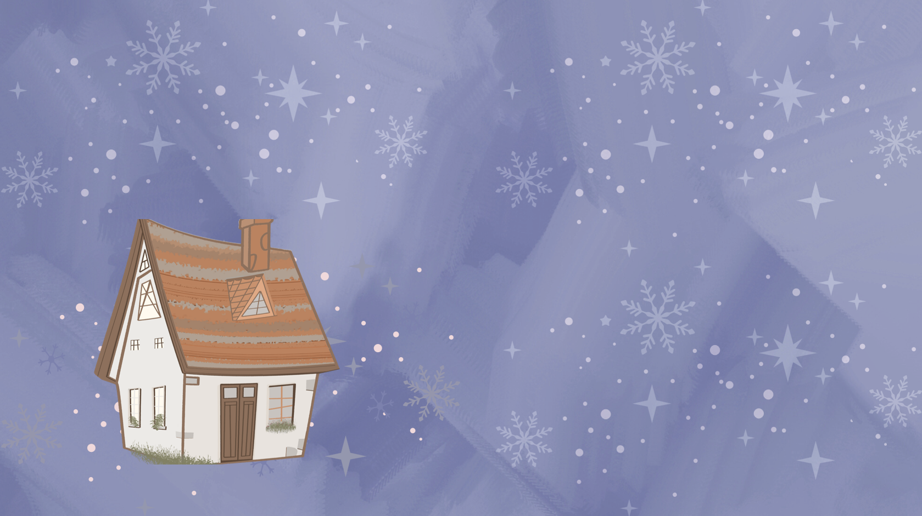
Syttande kapittel
Om å pynte tre
Det syttande kapittelet heiter
Om å pynte tre
Kva trur de skjer i dette kapittelet?

Slide 9
Om å pynte tre
I starten av kapittelet står det:
«Vi hadde blitt gode på å komme oss gjennom tett juletreskog. Jørgen opna døra med ein gong no.»
Kva i desse to setningane gjer at vi forstår at barna ofte er på besøk hjå Jørgen?

Slide 10
Om å pynte tre
Finn de fleire ting i teksten som viser at barna er mykje på besøk hos Jørgen?

Slide 11
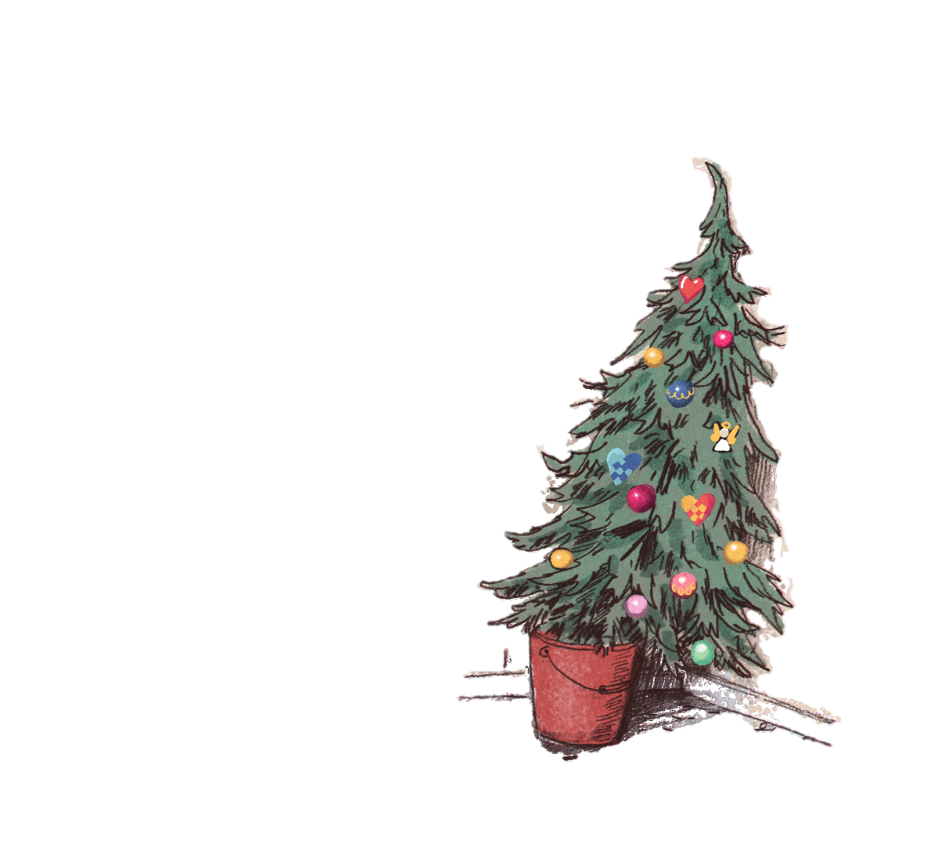
Om å pynte tre
Kva ville du ha tenkt om søstera di tok med all julepynten dykkar til naboen for å pynte juletreet hans?
Kva trur de mamma i boka ville sagt om ho visste det?

Slide 12
Om å pynte tre
Korleis trur de det blir heime hos Malin, Molla og mamma på julaftan? Blir det pynta til jul? Blir det meir mat enn graut og mandel, trur de?

Slide 13
Om å pynte tre
Har de juletre heime hjå dykk?
Korleis får de i så fall tak i juletre?
Når brukar de å pynte juletreet?

Slide 14
18. desember

Slide 15
Attande kapittel
Om å tene pengar
Det attande kapittelet heiter
Om å tene pengar.
Kva trur de dette kapittelet handlar om?
Kven tener pengar, trur de? Korleis?

Slide 16

Om å tene pengar
I starten av kapittelet seier Jørgen at han ikkje kan selje juletrea, men neste dag set han opp ein plakat og sel dei likevel.
Kva er det som gjer at Jørgen har ombestemt seg, trur de?
Har de nokon gong ombestemt dykk når de har fått tenkt dykk litt om? Kvifor gjer ein av og til det, trur de?

Slide 17
Om å tene pengar
I teksten finn vi fleire eksempel på at Jørgen har blitt meir sosial og verkar både meir utettervend og fornøgd enn tidlegare.
Leit om de finn eksempel som viser dette
på side 125–127.

Slide 18
Om å tene pengar
På side 127 står det at «Jørgen slutta fort å le».
Kva var det som gjorde at Jørgen slutta å le?
Kvifor trur de Abrahamsen har tilkalla politiet?
Kva trur de skjer vidare no?

Slide 19
Om å tene pengar
Det er veslejulaftan, og jentene ser Julemorgon på TV.
Har de nokon de alltid ser på TV i jula? Kva?
Her kan de sjå musikkvideoen til NRK Super sin kjempefine, nynorske julesong «Lysa er tente». Teksten finn de under filmen.

Slide 20
19. desember

Slide 21
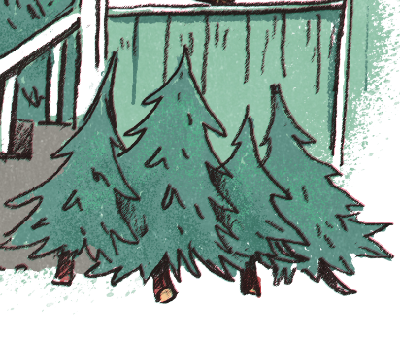
Nittande kapittel
Om tjuveri og politi – eller?
Det nittande kapittelet heiter
Om tjuveri og politi – eller?
Kva trur de skjer vidare med Jørgen?
Trur de han har stole juletrea?
Dersom ikkje, korleis i alle dagar trur de dei har kome i hagen hans?

Slide 22
Kva er det med orda til Abrahamsen?
Korleis trur de stemma hans er her? Kvifor trur de det?
Her er tjuven og her er tjuvgodset.
Så de vil ha tjuvgods i stova til jul?
Trudde du at den dumme historia di skulle halde?
Kanskje for eit barn, men ikkje for oss.
Om de kjende litt til Jørgen, så ville de forstå at han ikkje er nokon juletreseljar. Han.. har ikkje klart å ta vare på nokon, ikkje eingong mora si.
Ho låg sjuk og forkommen der oppe.
Eg har kjøpt juletreet mitt i byen til normal pris. Eit juletre i dagens samfunn kostar meir enn hundre kroner. Det kostar minst fem hundre kroner. Det forstår alle som driv med ærleg arbeid.

Slide 23
Kva skjer med Jørgen i dette kapittelet?
I det førre kapittelet verka Jørgen glad og utettervend.
No i dette kapittelet skjer det noko med han.
«Jørgen såg redd ut. Og så krympa han, omtrent som den dagen han gjekk opp til heksa, eg meiner mora.»
Finn de fleire eksempel på at Jørgen kjenner seg liten og redd?
Korleis trur de det går med Jørgen vidare no? Kva kan redde han?

Slide 24
20. desember

Slide 25
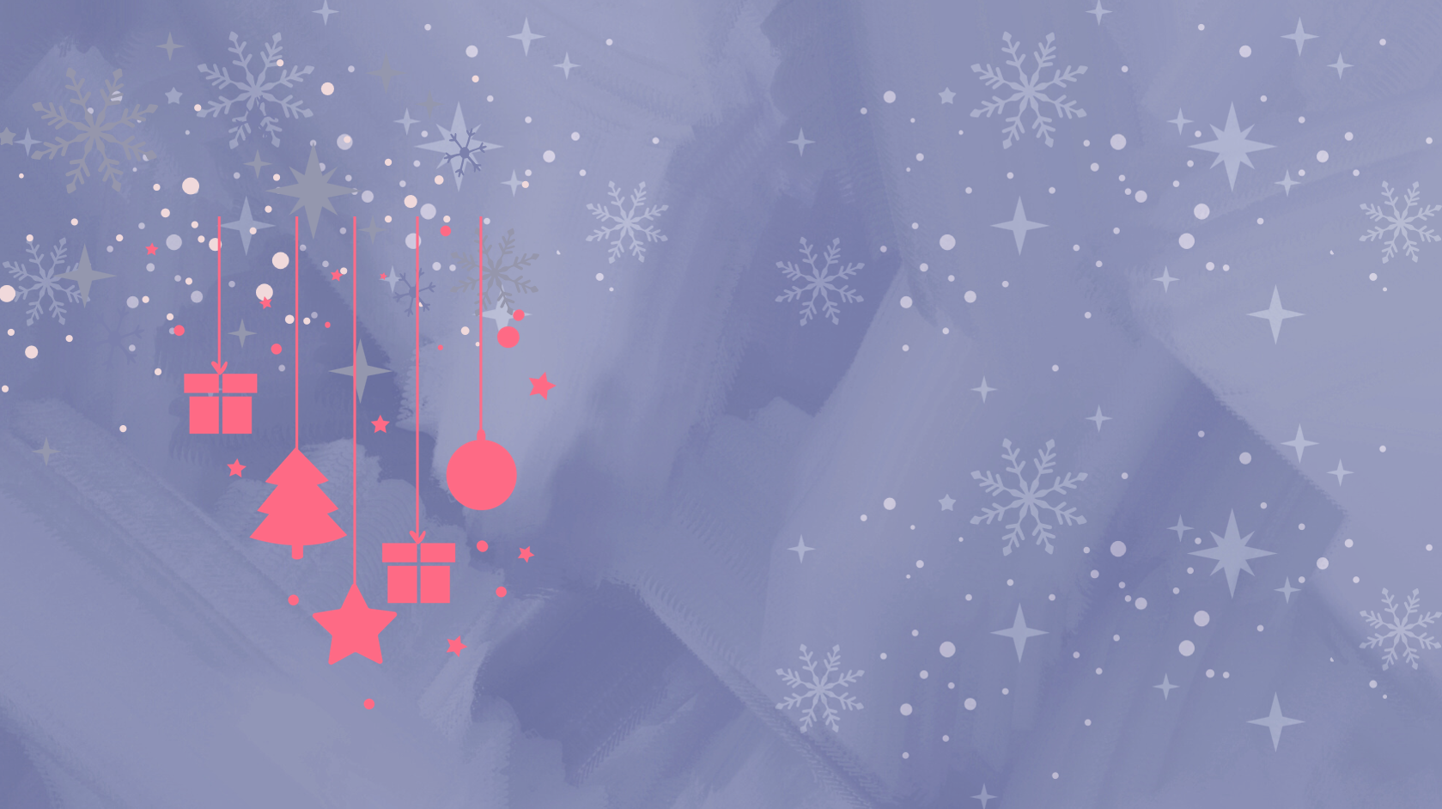
Tjuande kapittel
Om at ingen er som pappa
Det tjuande kapittelet heiter
Om at ingen er som pappa.
Kva trur de skjer i dette kapittelet?

Slide 26
Om at ingen er som pappa
I starten av kapittelet står det:
«Mamma var i godt humør no. Kanskje var ho letta over at det likevel såg ut til å bli jul. Ho hadde fått lys på treet, og ho hadde pynta med julepynten som var att etter at Molla hadde pynta treet til Jørgen».
Kva for nokre ord er det som skaper god stemning i setninga? Kvifor får vi ein følelse av at mamma er avslappa og i godt humør?

Slide 27
Om at ingen er som pappa
Korleis er stemninga når pappa kjem?
Kvifor forstår vi at det er meir avslappa denne gongen når han kjem?
Korleis er dei vaksne mot kvarandre?
Korleis er jentene mot pappa?
Korleis er pappa mot jentene?

Slide 28
Om at ingen er som pappa
Når Jørgen kjem heim, endrar stemninga i kapittelet seg. Ho går frå å vere lett og lys til å bli tung og mørk.
Les side 138 og 139 ein gong til og sjå om de finn ut kvifor denne delen av kapittelet har ei tyngre stemning.
Korleis blir Jørgen beskriven no?
Trur de dette er skitne pengar?
Trur de onkel Thor kjem og reddar jula?

Slide 29
21. desember

Slide 30
Tjueførste kapittel
Om å vere lei seg
Det tjueførste kapittelet heiter
Om å vere lei seg.
Kva trur de kapittelet handlar om?
Kven er lei seg i dette kapittelet, trur de?

Slide 31
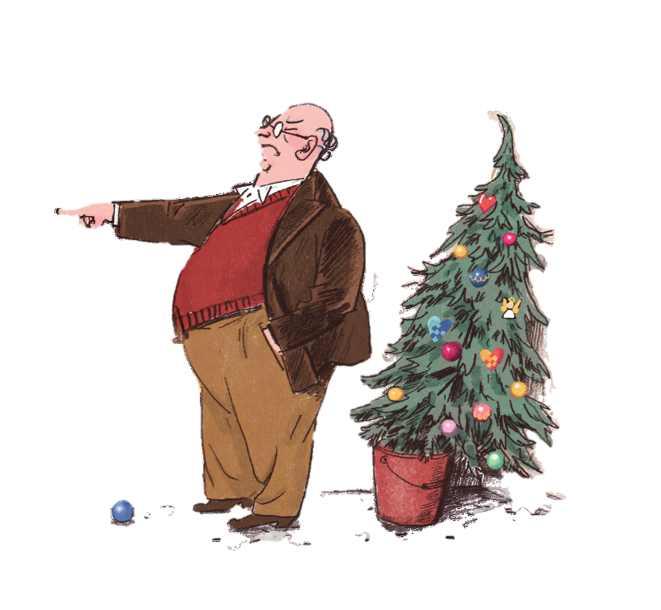
Om å vere lei seg
Malin seier til Jørgen at han ikkje skal vere redd.
Men Jørgen er ikkje redd, Jørgen er lei seg. Då treng han å bli trøysta med andre ord.
Kva er det Molla seier for å trøyste?
Hjelper dei han med å ikkje vere lei seg?
Seier Malin noko? Kva?
På kva måte kan vi seie at Malin og Molla er englane til Jørgen denne dagen?

Slide 32
Om å vere lei seg
Korleis trur de jula til Jørgen blir no?
Kva trur de skjer vidare?
Trur de vi får svar på kvar juletrea kom frå?

Slide 33
22. desember

Slide 34

Tjueandre kapittel
Om ei uventa gåve
Det tjueandre kapittelet heiter
Om ei uventa gåve.
Kven trur de får den uventa gåva?
Kva trur de det er?
Kven trur de gåva er frå?
Kva meir trur de skjer i dette kapittelet?
Les kapittelet saman i klassen.

Slide 35
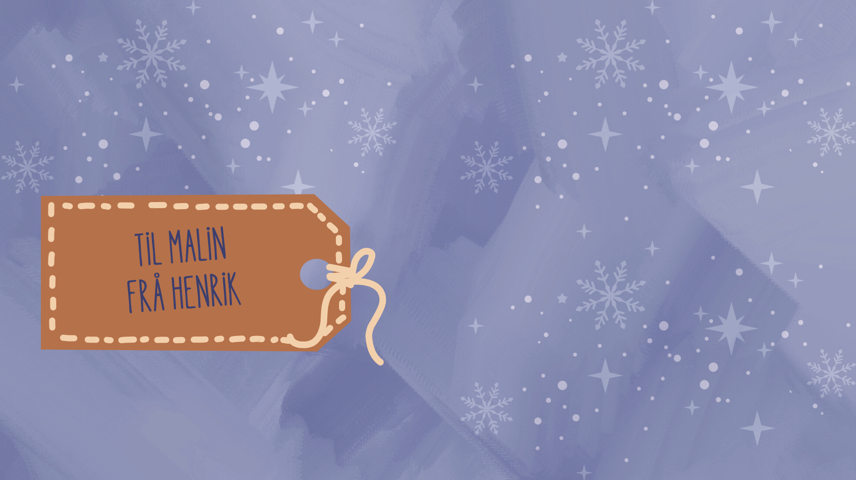
Om ei uventa gåve
Kva trur de ligg i pakken frå Henrik?
Kvifor trur de Henrik gir Malin ei julegåve?
Kvifor trur de Henrik seier at «han er best i små dosar»?

Slide 36
Om ei uventa gåve
Onkel Thor kunne forklare mysteriet med det eine juletreet, men ikkje med alle.
Korleis hadde det eine juletreet landa på trappa til Jørgen?
Korleis trur de dei andre juletrea hadde kome i hagen til Jørgen?

Slide 37
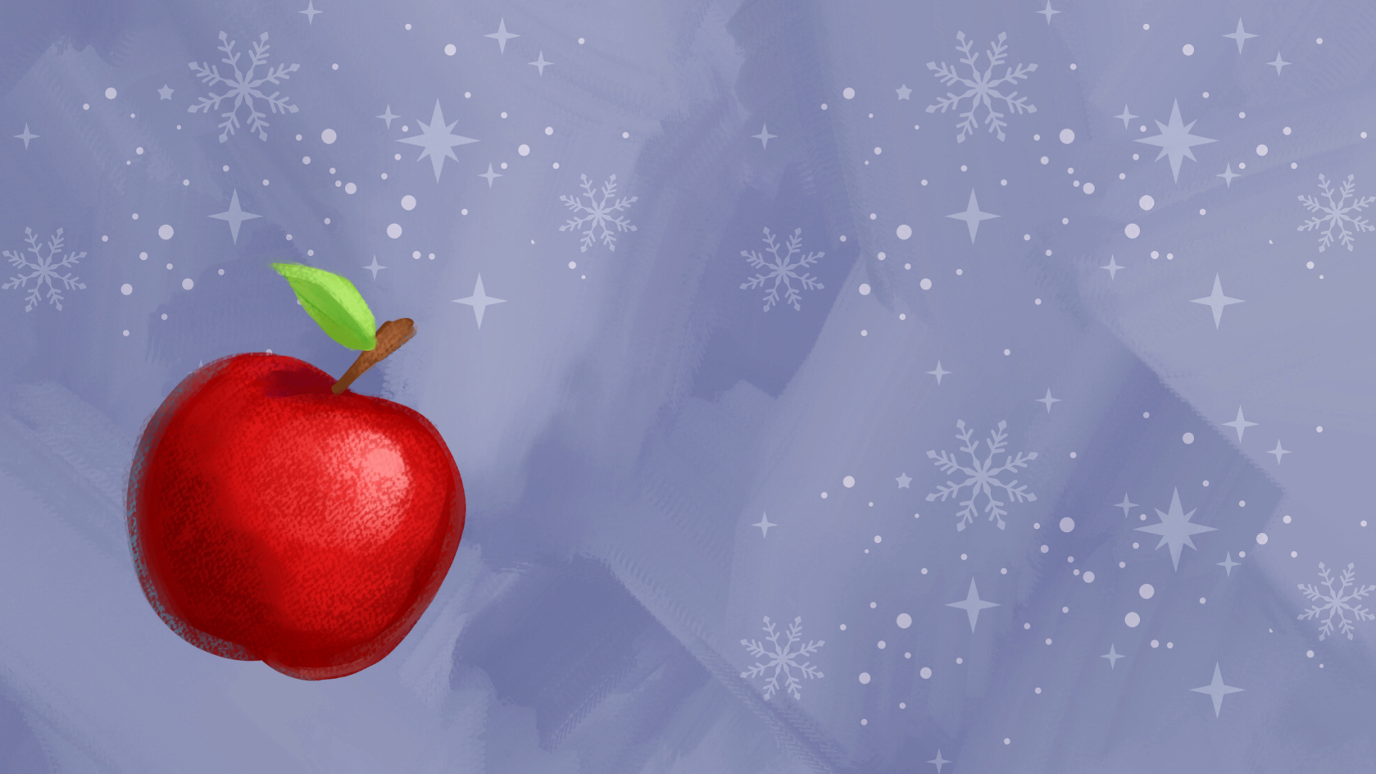
Om ei uventa gåve
Jørgen føler Abrahamsen ikkje likar han, tretti år etter at han stal eple frå hagen deira.
Korleis er det med dykk? Greier de å gløyme dumme ting som vart gjorde for lenge sidan?
Kva trur de skjer når heile flokken besøker Abrahamsen?

Slide 38
23. desember

Slide 39
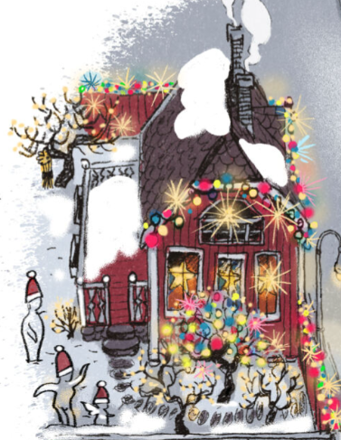
Tjuetredje kapittel
Om å la pinnekjøttet og jula vente litt
Det tjuetredje kapittelet heiter
Om å la pinnekjøttet og jula vente litt.
Hugsar de kva som skjedde i førre kapittel?
Kva trur de dette kapittelet vil handle om?
Les kapittelet saman.

Slide 40
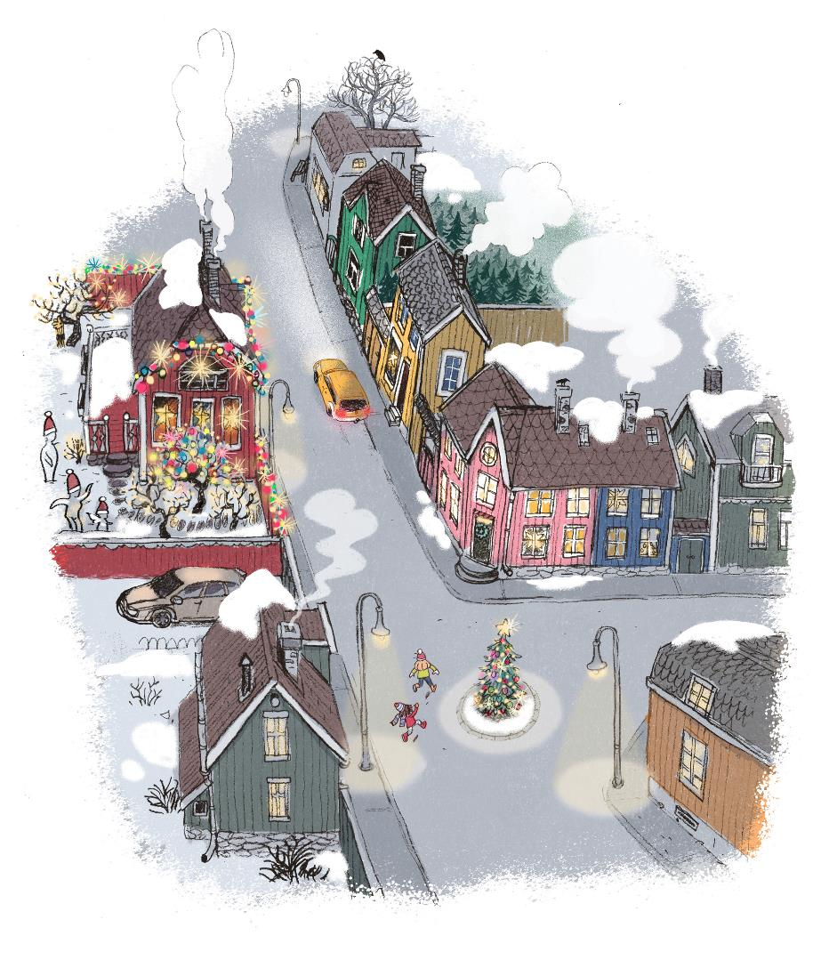
I dette kapittelet skjedde det mange forskjellige ting.
Ordne hendingane i rett rekkefølgje:
Gatelyktene kom på.
Mina kyssa Henrik.
Onkel Thor fortalde Abrahamsen kvifor juletreet ikkje var stole.
Alle naboane kom ut i gata.
Fru Abrahamsen delte ut godteri.
Mamma song med på julesongen.

Slide 41
Kva av dette har de lurt mest på når de har lese boka?
Vil gatelysa komme tilbake?
Vil Mina kysse Henrik?
Kvar kjem juletrea frå?
Kjem mamma til å bli glad til jul?
Korleis er eigentleg kona til Abrahamsen?
Vil Abrahamsen vere hyggeleg mot Jørgen?

Slide 42
24. desember

Slide 43
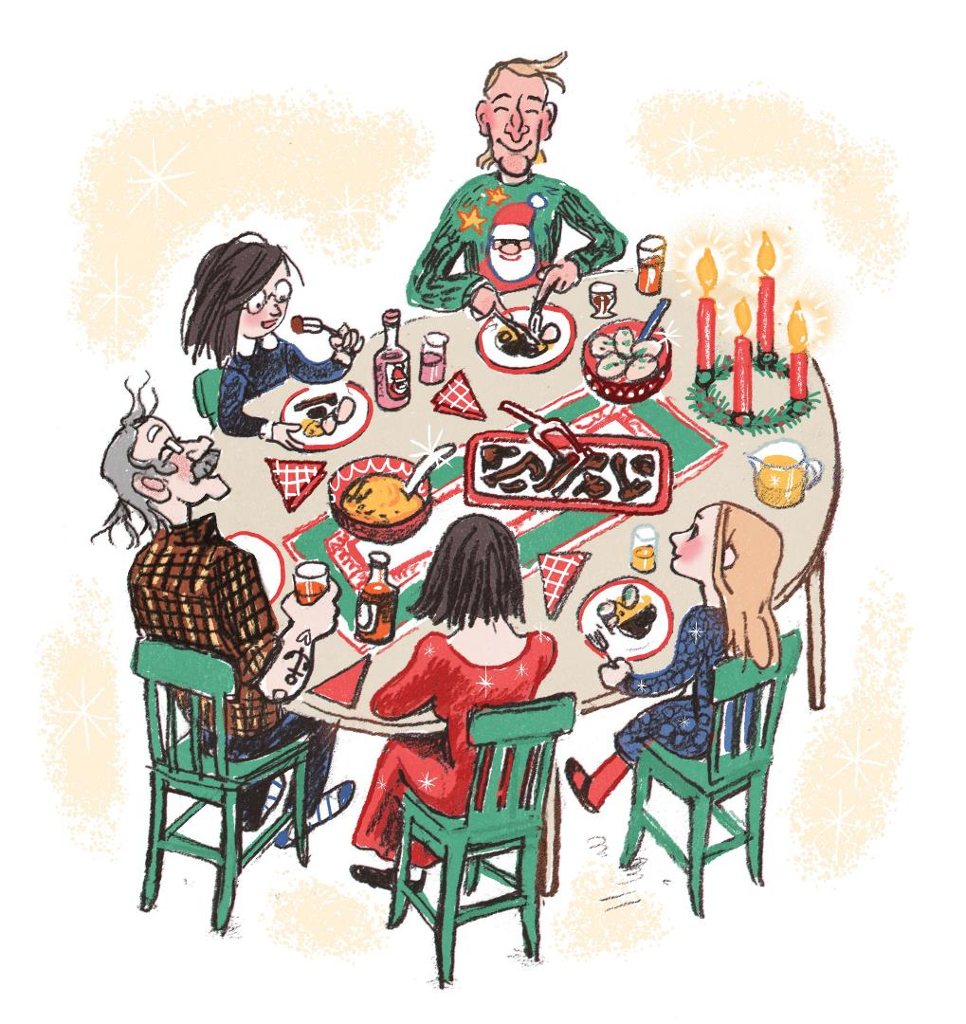
Tjuefjerde kapittel
Om å feire jul
Det tjuefjerde kapittelet heiter
Om å feire jul.
Hugsar de kva som skjedde i førre kapittel?
Kva trur de dette kapittelet kjem til å handle om?
Les kapittelet saman.

Slide 44
Om å feire jul
Onkel Thor meiner vi må våge å tru at gode ting kan skje. Og at vi må sjå kvarandre i lyset frå alt som er godt.
Kvifor kan det oppstå magi når vi tenker gode ting om kvarandre?

Slide 45
Om å feire jul
Leit fram lappane de skreiv tidleg i forteljinga.
Kven har hatt viktige roller i forteljinga?
Kva roller har dei hatt?
Vart det slik de trudde i starten?

Slide 46



Englane, heksa
og mysteriet
På kva måtar tenker de Malin og Molla har vore englane for
Jørgen
Abrahamsen
Henrik
Mamma
Er det andre som har vore englar for kvarandre i denne boka? Trur de mora til Jørgen har hatt nokon englar i livet sitt?

Slide 47
Englane, heksa
og mysteriet
I boka er del 2 «Heksa» illustrert med snøkrystallar. Kva samanheng har ei heks og ein snøkrystall, trur de?
Kva trur de gjer at eit menneske kan bli oppfatta som ei heks? Kva gjer det med oss når andre er kalde mot oss?
Korleis kunne det gått med Jørgen om han ikkje møtte Malin, Molla og Henrik?

Slide 48
Juleferie
No skal de snart ha juleferie og feire jul på dykkar måte.
Tenk tilbake på det de skreiv om ønske og løfte for adventstida, og tenk gjennom kva de kan gjere for å skape ei god jul for dykk sjølve og andre.

Slide 49

God jul!

